Slide 1
网络空间安全数学基础（3）
网络空间安全学院
高莹
2020年 10 月 14日

Slide 2
本次课程内容目录
1 模运算和同余
2 剩余类环和环理论
3 整除性和商环
4 多项式商环和素数阶有限域
5 可搜索加密的发展趋势

Slide 3
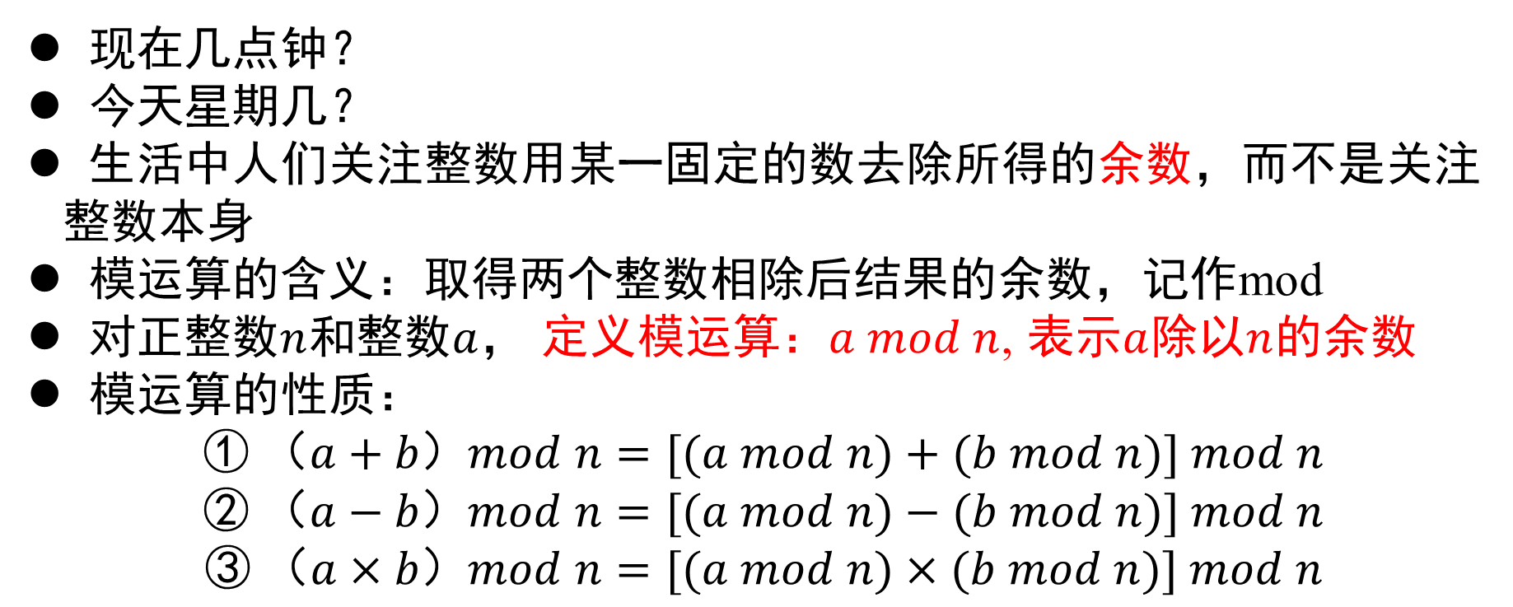
回顾模运算
现在几点钟？
今天星期几？
生活中人们关注整数用某一固定的数去除所得的余数，而不是关注
整数本身
模运算的含义：取得两个整数相除后结果的余数，记作mod
对正整数$n$和整数$a$， 定义模运算：$a mod n$, 表示$a$除以$n$的余数
模运算的性质：
$$① （a+b）mod n=[(a mod n)+(b mod n)] mod n$$
$$② （a−b）mod n=[(a mod n)−(b mod n)] mod n$$
$$③ （a×b）mod n=[(a mod n)×(b mod n)] mod n$$

Slide 4


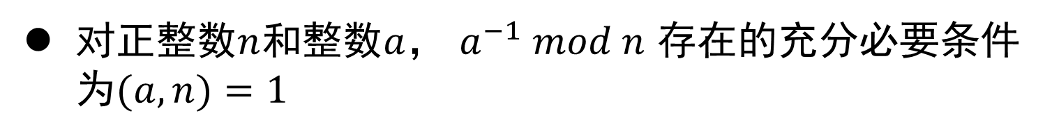

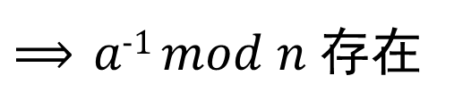


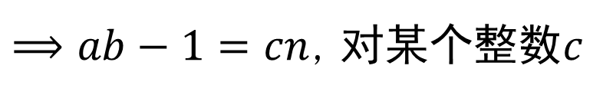

模运算的重要性质
对正整数$n$和整数$a$， $a^{−1} mod n$ 存在的充分必要条件为$(a,n)=1$
$a^{−1} mod n$ 存在$⟹存在整数b使得$ $ab mod n =1$
$⟹ab−1=cn$, 对某个整数$c$
$$⟹(a,n)|ab−cn=1$$
$$⟹(a,n)=1$$
$$(a,n)=1$$
$$⟹存在u, v满足au+nv=1$$
$⟹$ $n| au−1=−nv$
$⟹$ $au mod n=1$
$⟹$ $a−1 mod n$存在

Slide 5

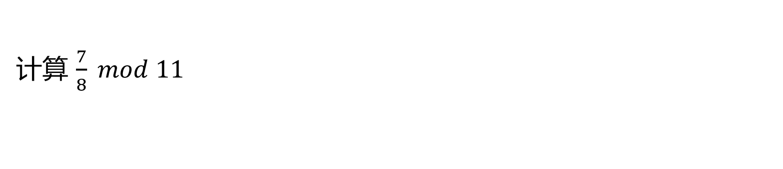
单选题
1分
计算 $\frac{7}{8} mod 11$
A
49
B
5
C
7
D
不存在
提交

Slide 6
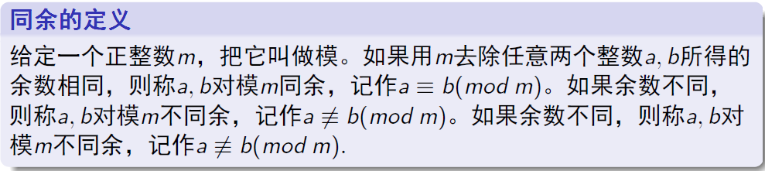
同余的定义
同余描述了两个整数之间的一种关系

Slide 7
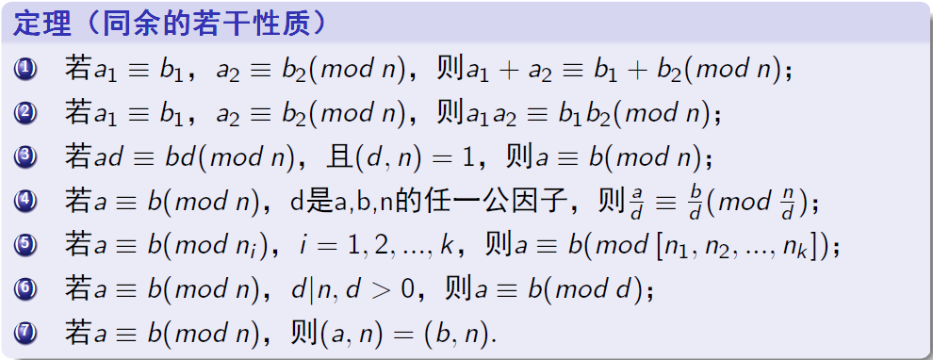
同余的性质

Slide 8
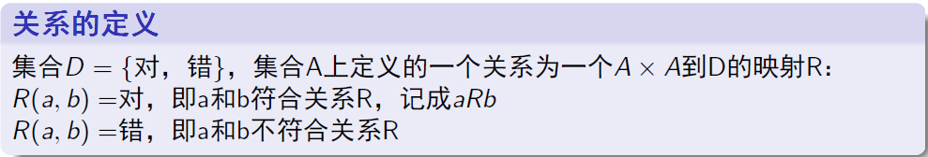
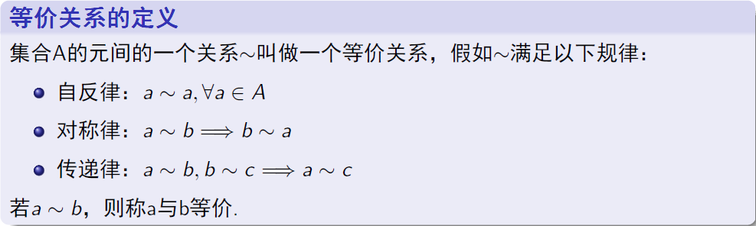
等价关系的定义

Slide 9
等价关系的例子
相等关系是不是一种等价关系？
整除关系是不是一种等价关系？
大于关系是不是一种等价关系？
同余关系是不是一种等价关系？

Slide 10
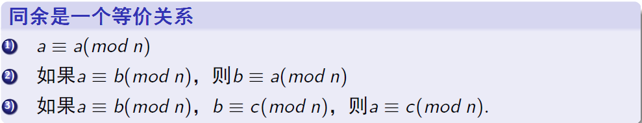
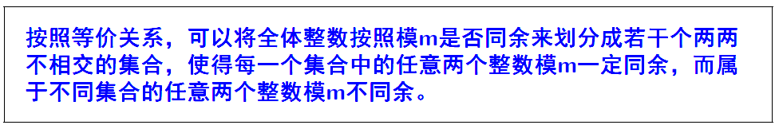
同余关系

Slide 11
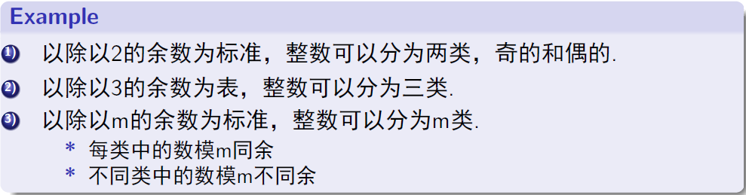
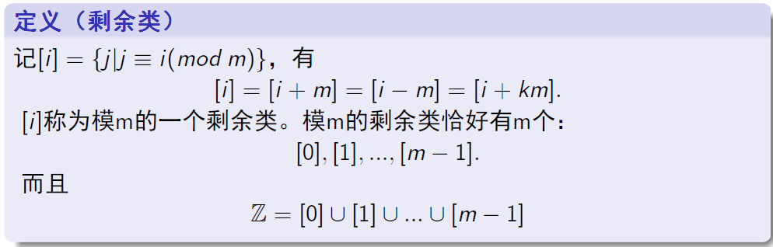
剩余类

Slide 12
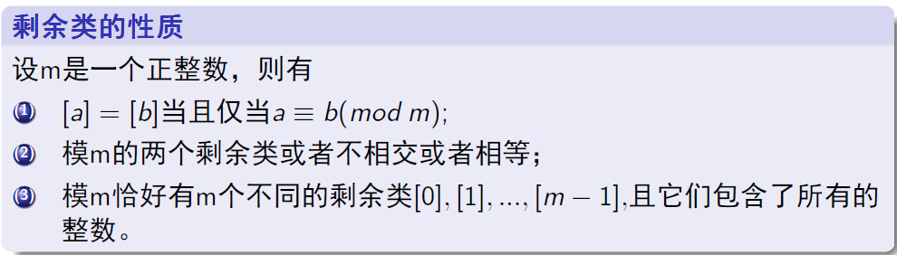
剩余类的基本性质

Slide 13
本次课程内容目录
1 模运算和同余
2 剩余类环和环理论
3 整除性和商环
4 多项式商环和素数阶有限域
5 可搜索加密的发展趋势

Slide 14
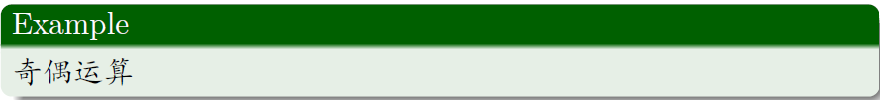
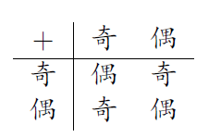
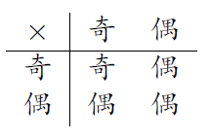
例子

Slide 15
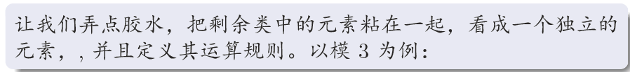
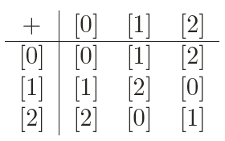
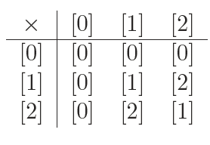
例子续

Slide 16
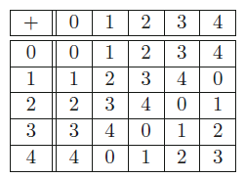
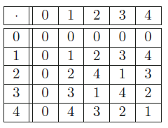
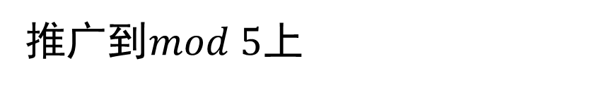
例子续
推广到$mod 5$上

Slide 17
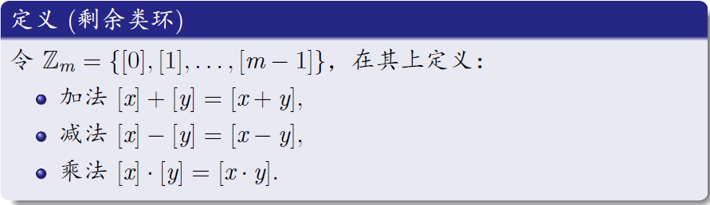
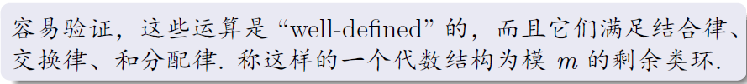
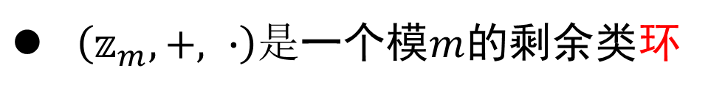
剩余类环
$\left(𝕫_{m}, +, ∙\right)是$一个模$m$的剩余类环

Slide 18
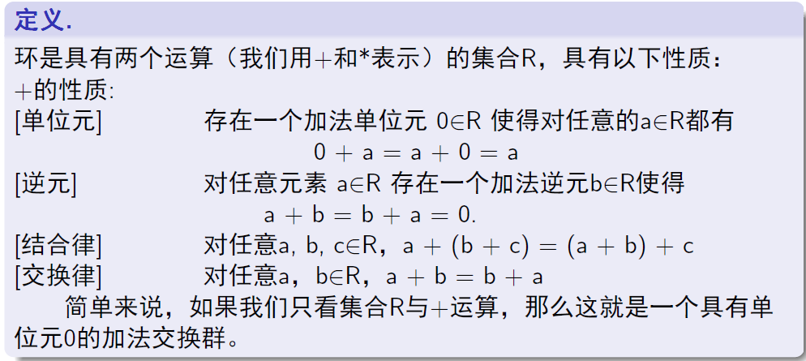
环的定义

Slide 19
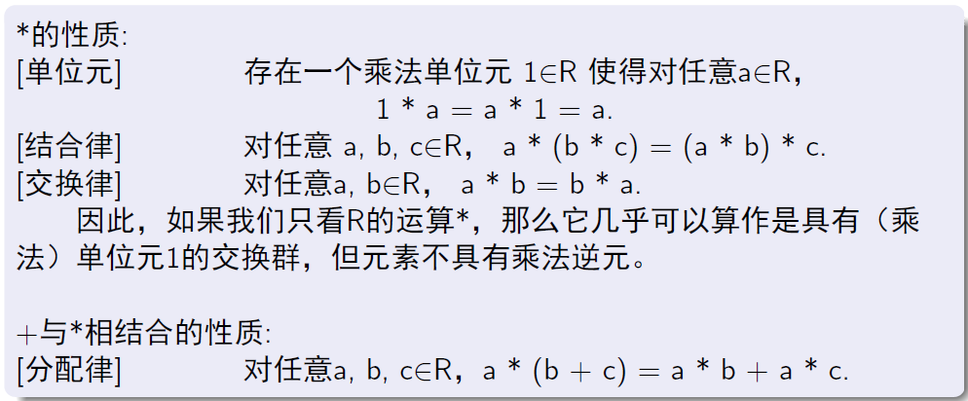
环的定义

Slide 20
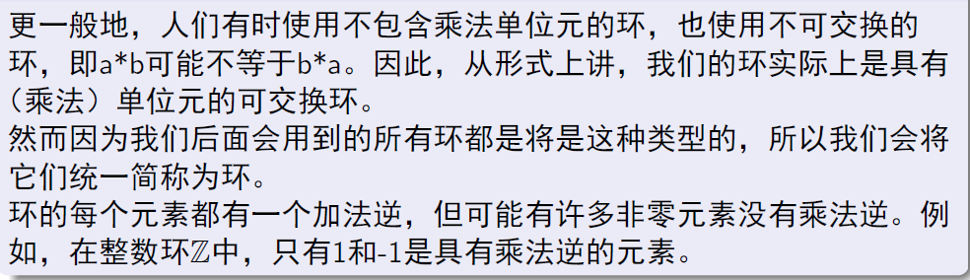
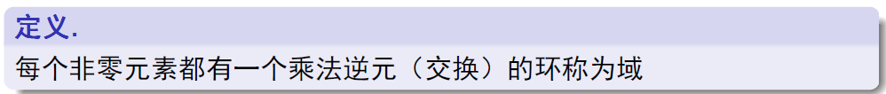
环的定义
域的元素若是有限多个，则称为有限域

Slide 21
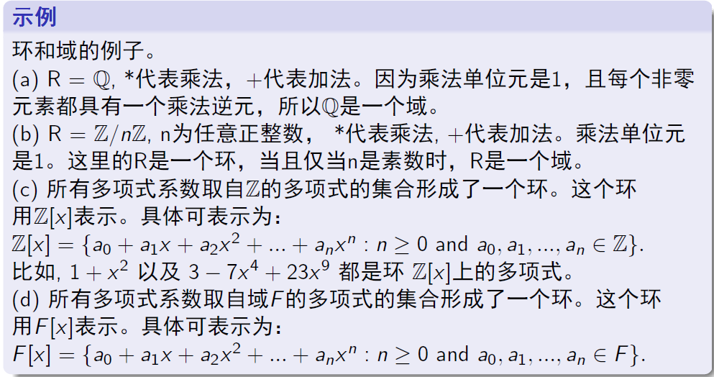
环的定义

Slide 22
本次课程内容目录
1 模运算和同余
2 剩余类环和环理论
3 整除性和商环
4 多项式商环和素数阶有限域
5 可搜索加密的发展趋势

Slide 23
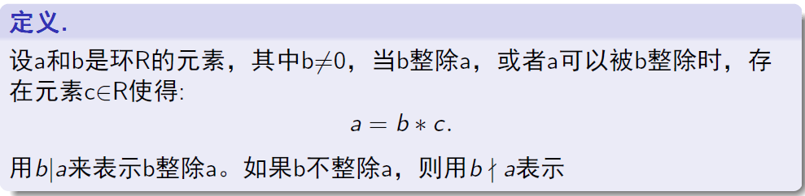
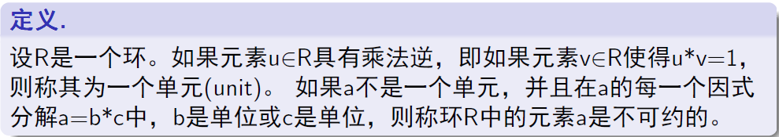
环的整除性

Slide 24
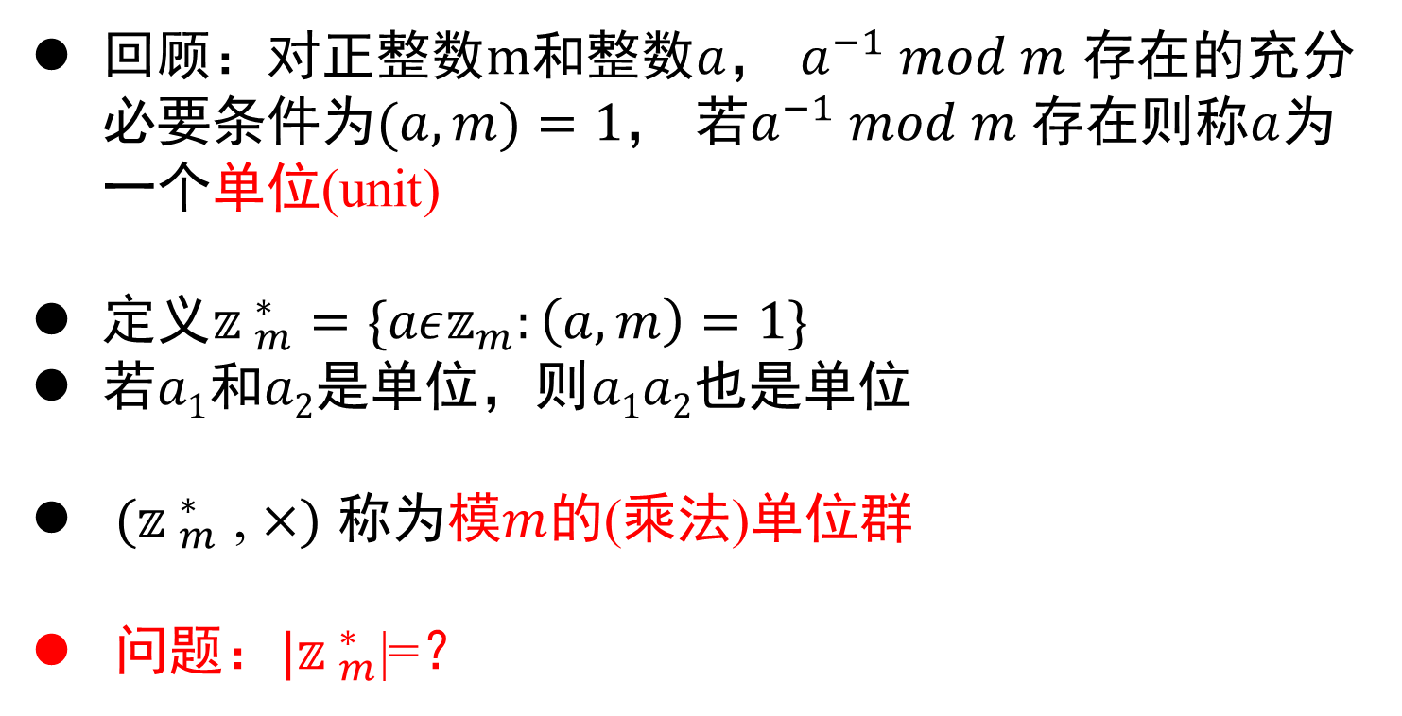
模m的单元群
回顾：对正整数$m$和整数$a$， $a^{−1} mod m$ 存在的充分必要条件为$(a,m)=1$， 若$a^{−1} mod m$ 存在则称$a$为一个单位(unit)
定义${𝕫 }_{m}^{∗}=\{aε𝕫_{m}:\left(a,m\right)=1\}$
$若a1$和$a2$是单位，则$a1a2$也是单位
${ (𝕫 }_{m}^{∗}$ , $×)$ 称为模$m$的(乘法)单位群
${ 问题：|𝕫 }_{m}^{∗}$|=？

Slide 25
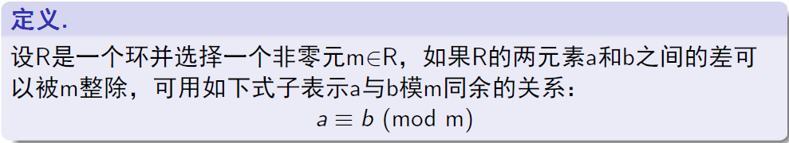
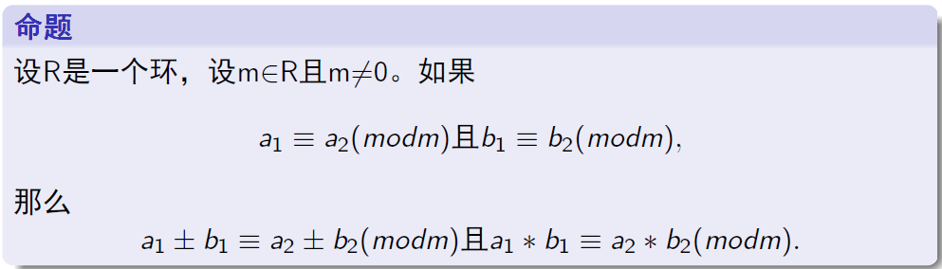
环的性质

Slide 26
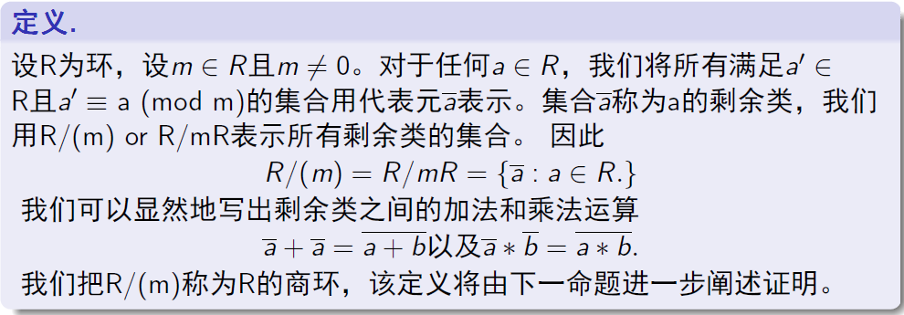
环的性质

Slide 27
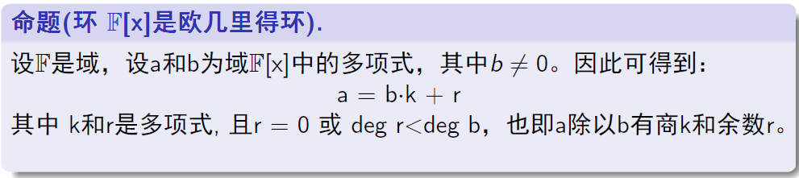
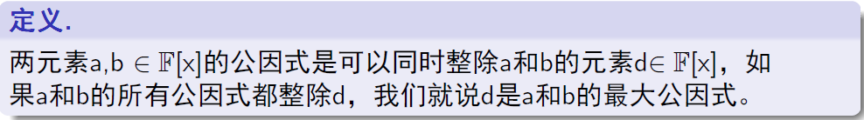
欧几里得环

Slide 28
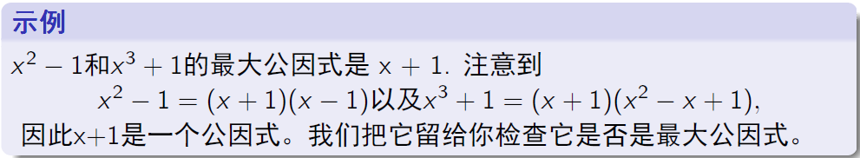
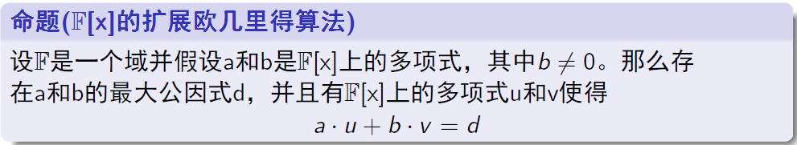

Slide 29
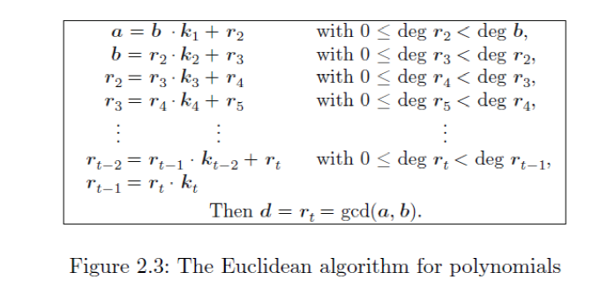
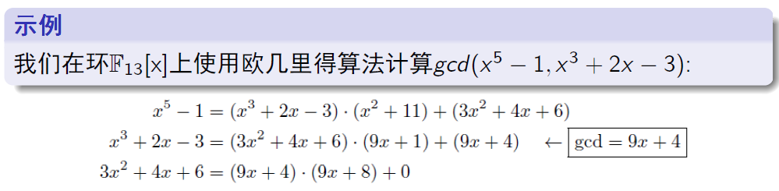

Slide 30
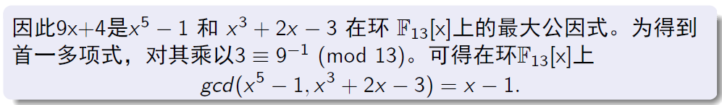

Slide 31
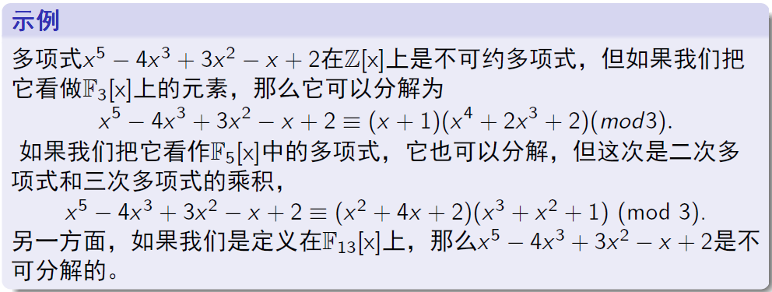

Slide 32
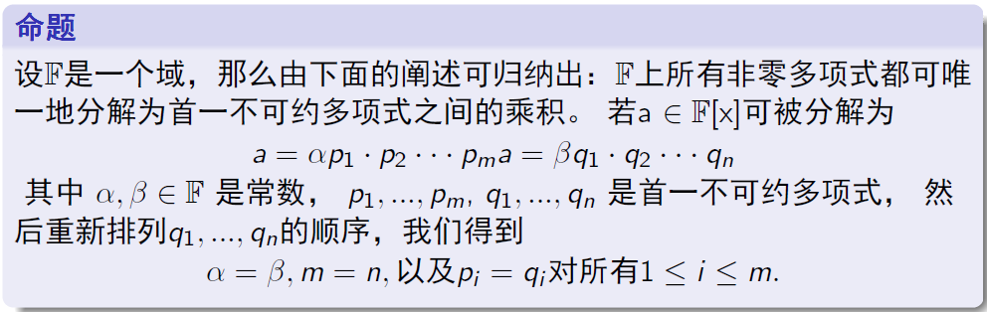

Slide 33
本次课程内容目录
1 模运算和同余
2 剩余类环和环理论
3 整除性和商环
4 多项式商环和素数阶有限域
5 可搜索加密的发展趋势

Slide 34
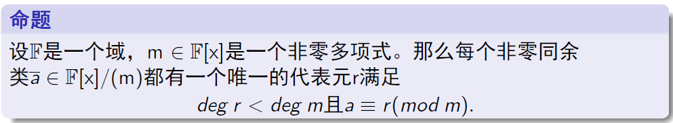
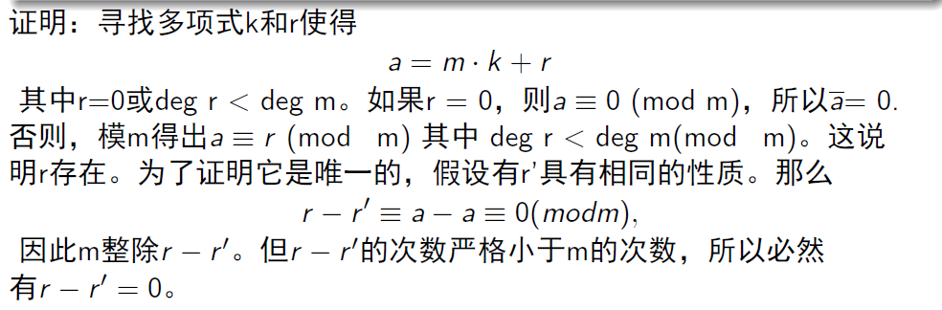

Slide 35
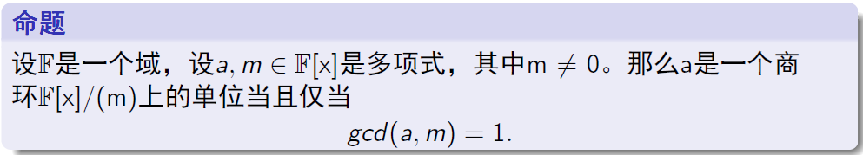
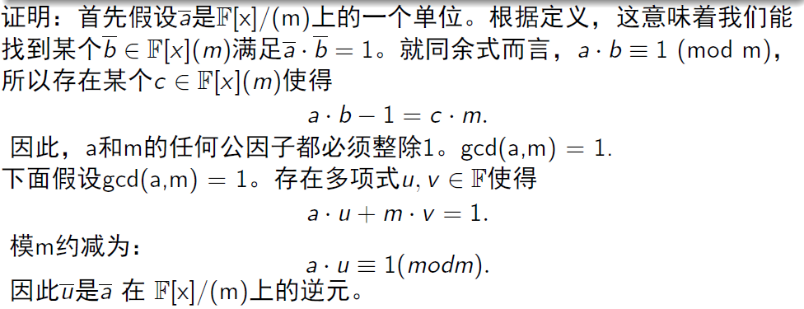

Slide 36



Slide 37



Slide 38



Slide 39


Slide 40


Slide 41


Slide 42



Slide 43


Slide 44

第3次课后作业
设$F[x]$中的多项式$f(x),g(x)$互素，求证存在唯一一组$u(x),v(x)$使得$u(x)f(x)+v(x)g(x)=1$且$degu\left(x\right)<degg\left(x\right),degv\left(x\right)<degf\left(x\right)$
构造一个2⁸元有限域，并说明理由

